Slide 1


Kalmar länstrafik | Region Kalmar län
2022-03-02
kalmarlanstrafik.se
klt.se

Slide 2
Kollektivtrafik
Kollektivtrafik
Flera olika lagstiftningar:
Lag om färdtjänst (1997:736)
Lag om riksfärdtjänst (1997:735)
Lag om resekostnadsersättning vid sjukresor (1991:419)
Skollagen (2010:800)
Lag om kollektivtrafik (2010:1065)
6 § I denna lag avses med regional kollektivtrafik: sådan kollektivtrafik som
1. äger rum inom ett län eller,
2. om den sträcker sig över flera län, med avseende på trafikutbudet huvudsakligen är ägnad att tillgodose resenärernas behov av arbetspendling eller annat vardagsresande och som med hänsyn till sitt faktiska nyttjande tillgodoser ett sådant behov.

Slide 3
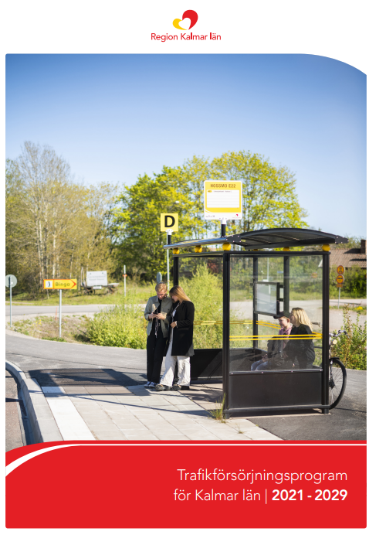
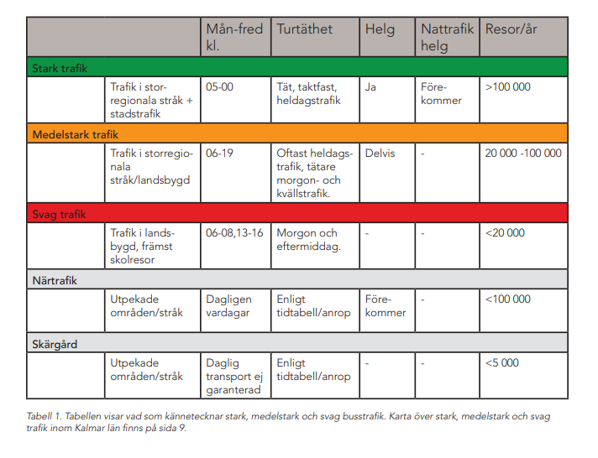
Kollektivtrafik
Kollektivtrafik:
Regional kollektivtrafikmyndighet
Trafikförsörjningsprogram:

Slide 4
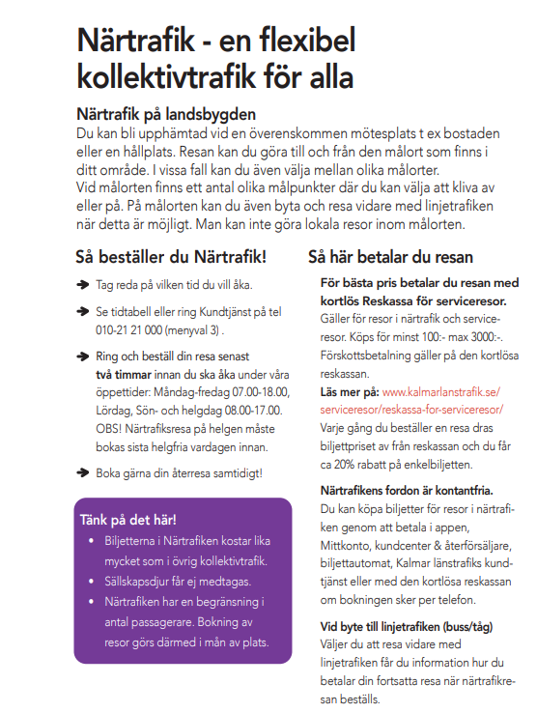
Närtrafik
Närtrafik Kalmar län
Närtrafiken är ett anropsstyrt komplement till linjetrafiken och är öppen för alla efter förbeställning. Närtrafik förekommer både på landsbygden och i vissa tätorter. Trafikutbudet är lättåtkomligt i Kalmar länstrafiks reseapplikation samt på kalmarlanstrafik.se.
I Kalmar läns tolv (12) kommuner finns idag 73 olika närtrafikområden fördelat mellan 3 - 11 områden beroende på kommunernas area, topografi och befolkningstäthet.
De sammanlagda resmöjligheterna (turutbudet) uppgår till ca 153 000 resmöjligheter på ett år.

Slide 5
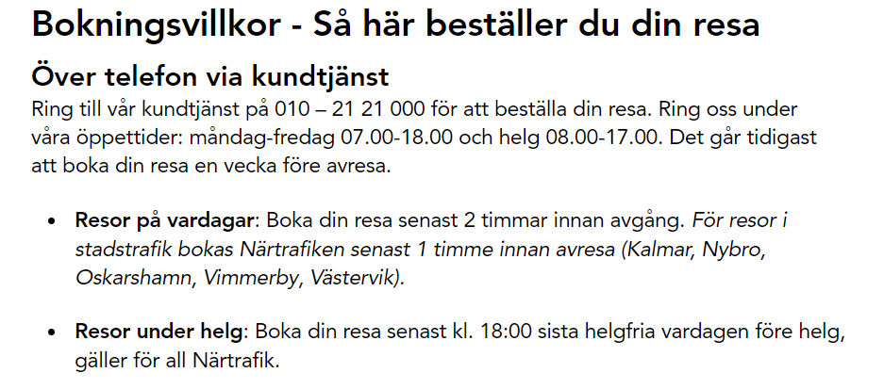
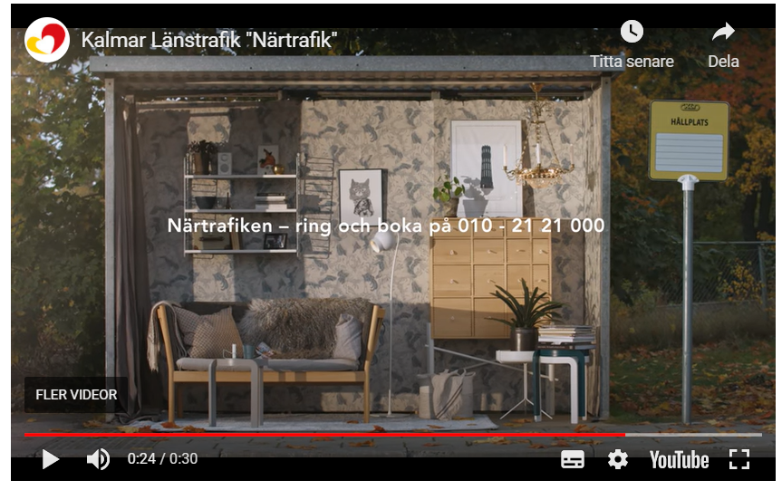
Närtrafik

Slide 6
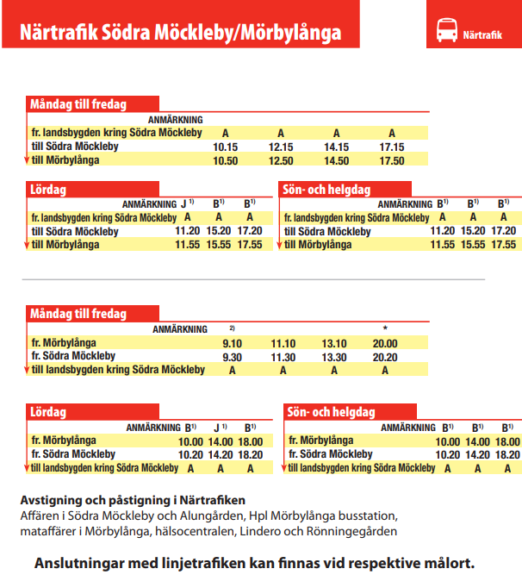
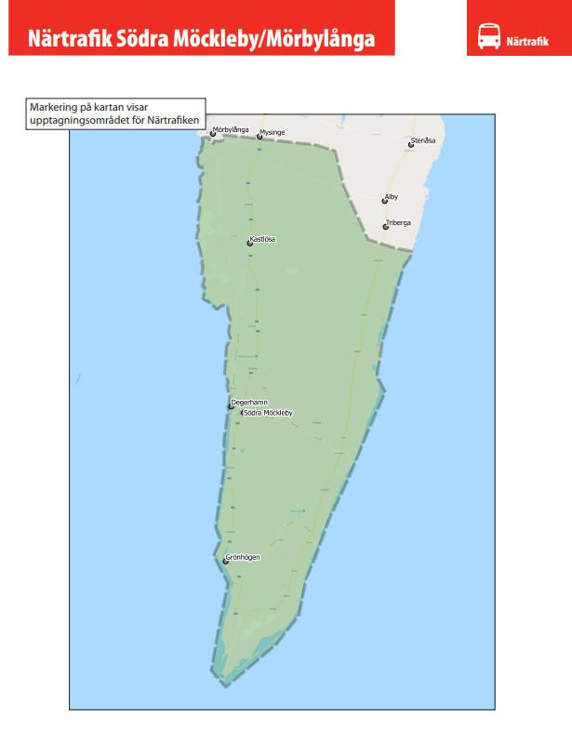
Närtrafik

Slide 7
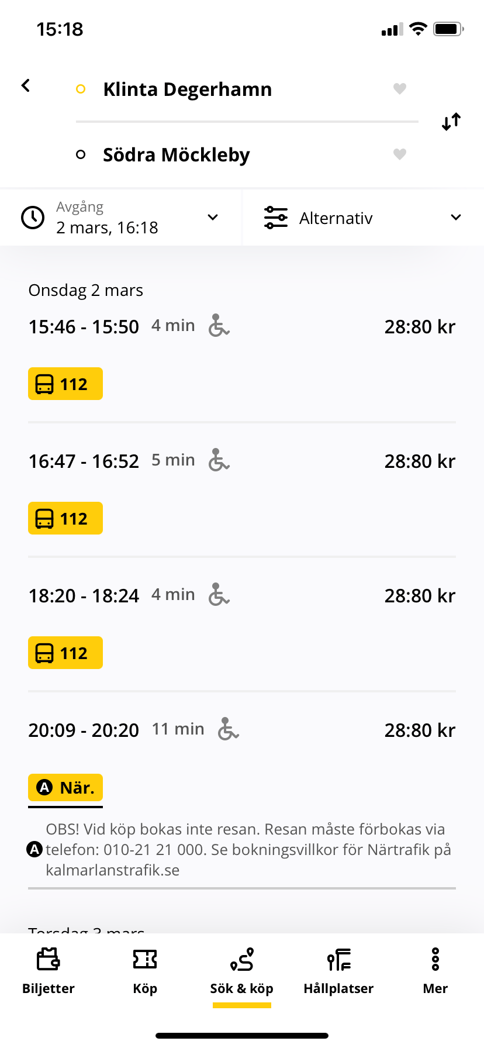
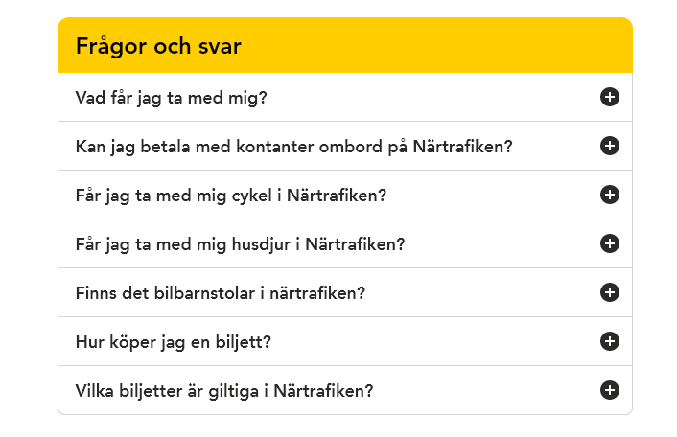
Information
?

Slide 8

Kollektivtrafik
Era frågor
  Bättre möjligheter kunna ta med cykel på bussen
  kunna åka med buss oavsett om det är skolskjuts, serviceresor, närtrafik…
  tydligt och klart - vad gäller om man ska boka närtrafik, när, var, hur? Information lätt att hitta och förstå, speciellt för de som kommer utifrån
  möjlighet att samordna när kanske 10 personer ska åka samma dag
  detaljplaner och tomter snart på marknaden, hur snabbt kan buss-service skala upp för att möta behov vid inflyttning?
  knyta ihop långfärdsbussar och flyg med matarbuss från Sydöland
  mindre bussar som går i skyttel/cirkeltrafik. Näringsidkare har svårt att rekrytera personal för de kan inte ta sig till jobbet.
  små bussar som går runt hela ön, hoppa på hoppa av, kanske små cirklar som går omlott. Långe Jan till Långe Erik, medsols och motsols? Många turistorter har bussar som går runt-runt-runt, enkelt att köpa kort/biljett, kliva på och av.
Notes:
12 skolskjutslinjer, 104,105,112
600 cyklar per dag, 34 dtr, 7dtr

Slide 9
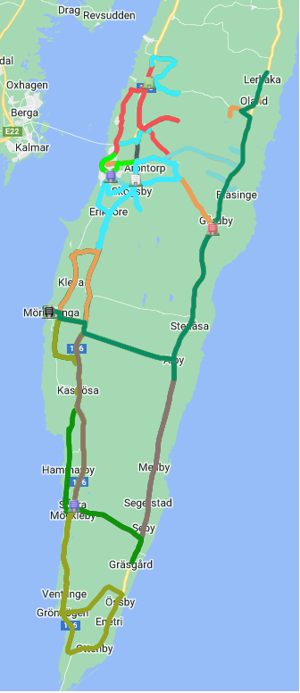
Kollektivtrafik
Skolskjutslinjer
Notes:
12 skolskjutslinjer, 104,105,112
600 cyklar per dag, 34 dtr, 7dtr

